Slide 1
Základní škola a Mateřská škola, Šumná, okres Znojmo OP VK 1.4 75022320 Tematický celek: Dějepis II. stupeň Název a číslo učebního materiálu Kultura a věda v první republice VY_32_INOVACE_10_05 Tomáš Zezula Anotace: Věda, Kultura – malířství, sochařství, hudba, literatura Metodika: prezentace slouží k předvedení na interaktivní tabuli

Slide 2
Kultura a věda v první republice
Československo – kulturně vyspělý stát
Podpora kultury i vědy státem, ale ponechán svobodný rozvoj
Základem rozmachu – vysoká úroveň vzdělání
České školství – patřilo k nejlepším na světě, velká úcta ke vzdělání
Velký rozmach i na Slovensku – vymanění se z vlivu maďarizace, Univerzita Komenského, Matice slovenská……

Slide 3
Česká věda
Univerzita Karlova
Zakládání vědeckých ústavů a pracovišť
Rozvoj exaktních a technických vědeckých oborů – matematika, fyzika, chemie, astronomie
Jaroslav Heyrovský – vynález polarografu – Nobelova cena
František Běhounek – radiolog, polárník
Vilém Laufberger – výzkum inzulinu a bílkovin
Stanislav Bechyně – stavitel, stavby ze železobetonu

Slide 4
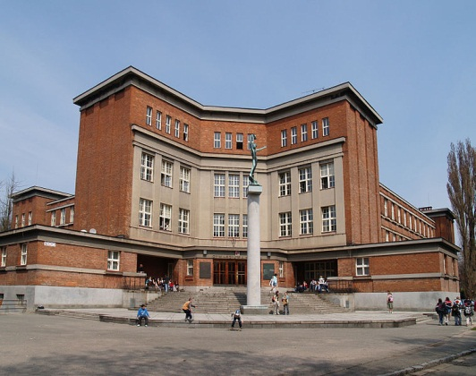
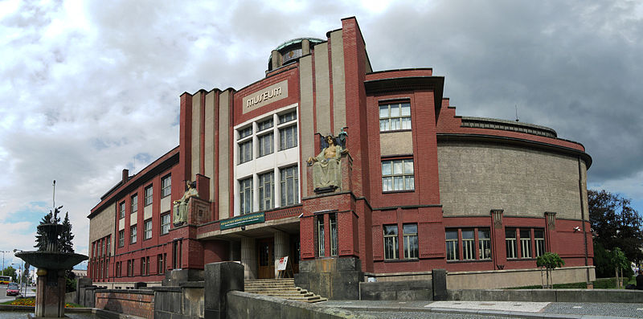
Dějepisectví – Josef Pekař
Architektura – konstruktivismus a funkcionalismus
Josef Gočár
Jan Kotěra
Josef Chochol…..

Slide 5
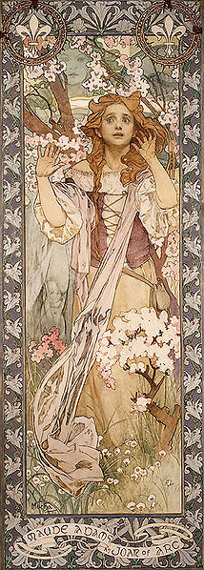
Malířství
Max Švabinský
Alfons Mucha
Krajináři – Otakar Nejedlý,
Václav Rabas, Vlastimil Rada,
Josef Lada, Vojtěch Sedláček
Modernisté – Emil Filla,
Bohumil Kubišta, Václav Špála,
Josef Čapek, Jan Zrzavý

Slide 6
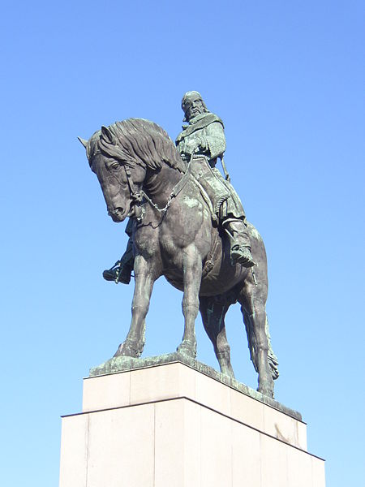
Sochařství
Monumentální socha Jana Žižky na Vítkově – Bohumil Kafka
Otakar Španiel,
Jan Štursa,
Otto Gutfreund

Slide 7
Divadelnictví
Národní divadlo, Vinohradské divadlo
Osvobození divadlo – Jan Werich, Jiří Voskovec, Jaroslav Ježek
Divadlo E.F.Buriana
Hudební umění
Vážná hudba - Josef Suk, Vítězslav Novák, Leoš Janáček, Bohuslav Martinů
Modernější hudba – R.A.Dvorský, Jaroslav Ježek

Slide 8
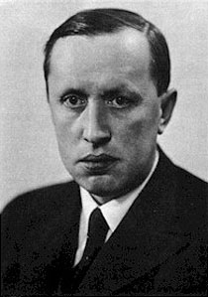
Literatura
Karel Čapek, Jaroslav Seifert, František Halas, Vladimír Holan
Jaroslav Hašek, Franz Kafka

Slide 9
Zdroje:
Kuklík J., Lidé v dějinách, období 1918-1945 (rozkvět a soumrak československé demokracie), dějepis pro 2. stupeň základní školy a pro odpovídající ročníky víceletých gymnázií, 1. vydání, Praha: Nakladatelství Fortuna, 1996, ISBN 80-7168-353-1
http://cs.wikipedia.org/wiki/Soubor:Muzeum_v%C3%BDchodn%C3%ADch_%C4%8Cech.jpg (obr.1)
http://cs.wikipedia.org/wiki/Soubor:Hradec_Kr%C3%A1lov%C3%A9_-_Gymn%C3%A1zium_J._K._Tyla_-_Pr%C5%AF%C4%8Del%C3%AD.jpg (obr. 2)
http://cs.wikipedia.org/wiki/Soubor:Mucha-Maud_Adams_as_Joan_of_Arc-1909.jpg (obr. 3)
http://cs.wikipedia.org/wiki/Soubor:Jan_Zizka_Vitkov_Prague_CZ_007.jpg (obr. 4)
http://cs.wikipedia.org/wiki/Soubor:Karel-capek.jpg (obr. 5)

